Slide 1
FF 41
Jesoa no Mpanavotra

Slide 2
O ! iza iza ?
Iza no hamonjy ahy
Iza, iza no hamonjy ahy re ?
Fa rerak’aho e !
Fa dia reraka milonjy entam-pahotana; fahotana be.

Slide 3
O ! manatona
Manatona an’i Jesoa
Fa izy ihany
Izy no hamonjy anao.
Fa noreseny
Efa noreseny na ny fasan’aza
dia ny fahafatesana !

Slide 4
Ny fasan’aza !
Efa noreseny izao Ny fahafatesana
Ilay fahavalonao
Ka mba mifalia !
Mifalia ianao
Fa Jesoa Tompo no Mpanavotra anao.

Slide 5
O ! iza iza ?
Iza no hamonjy ahy
Iza, iza no hamonjy ahy re ?
Fa rerak’aho e !
Fa dia reraka milonjy entam-pahotana, fahotana be.

Slide 6
O ! manatona
Manatona an’i Jesoa
Fa izy ihany
Izy no hamonjy anao.
Fa noreseny
Efa noreseny na ny fasan’aza
Dia ny fahafatesana !

Slide 7
Ny fasan’aza !
Efa noreseny izao ny fahafatesana
Ilay fahavalonao
Ka mba mifalia !
Mifalia ianao
Fa Jesoa Tompo no Mpanavotra anao.

Slide 8
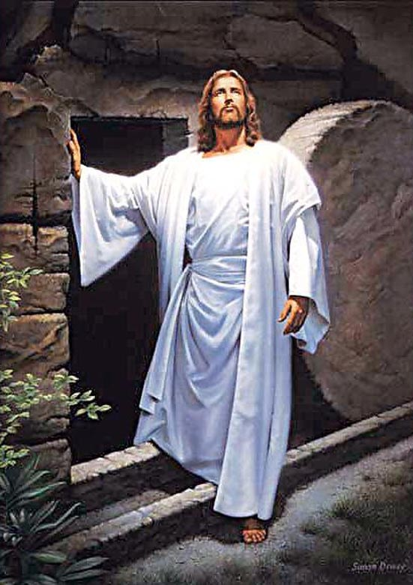

Slide 9
Ry Jesoa Tompo !
Ry Jesosy Tompo ô !
Mba raiso re ny foko ho anao izao !
Fa famonjena
Fanavotan-dehibe
Sy avotr’aina koa no he atolotrao.

Slide 10
Fa novonoina !
Novonoina Ianao
Hisolo voina
Mba hisolo voina anay.
Fa noresenao
Efa noresenao na ny fasan’aza
Dia ny fahafatesana !

Slide 11
Ny fasan’aza !
Efa noreseny izao ny fahafatesana
Ilay fahavalonao
Ka mifalia re !
Ka mifaly izahay
Fa Jesoa Tompo no Mpanavotra anay.

Slide 12
Ry Jesoa Tompo !
Ry Jesosy Tompo ô !
Mba raiso re ny foko ho anao izao !
Fa famonjena
Fanavotan-dehibe
Sy avotr’aina koa no he atolotrao.

Slide 13
Fa novonoina !
Novonoina Ianao
Hisolo voina
Mba hisolo voina anay.
Fa noresenao
Efa noresenao na ny fasan’aza
Dia ny fahafatesana !

Slide 14
Ny fasan’aza !
Efa noreseny izao ny fahafatesana
Ilay fahavalonao
Ka mifalia re !
Ka mifaly izahay
Fa Jesoa Tompo no Mpanavotra anay.

